Slide 1

TC 2007B Integración de seguridad informática en redes
Direccionamiento IPv4

Slide 2
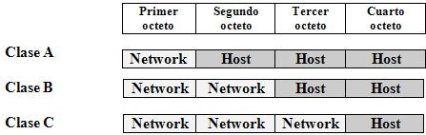
Direccionamiento IPv4
Clases de redes
Máscara de subred
255.0.0.0
255.255.0.0
255.255.255.0

Slide 3
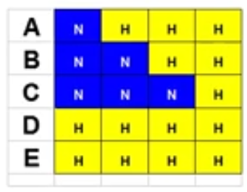
Direccionamiento IP v4
Bytes para Network
Rango de cada clase en binario
A | 00000000 | 01111111
B | 10000000 | 10111111
C | 11000000 | 11011111
D | 11100000 | 11101111
E | 11110000 | 11111111

Slide 4

Direccionamiento IPv4
continuación
Cinco clases diseñadas : A, B, C, D, E
Clase | Bytes reservados por la clase | Bytes para identificar Hosts | Máscara de clase (subred)
A | 1 | 3 | 255.0.0.0
B | 2 | 2 | 255.255.0.0
C | 3 | 1 | 255.255.255.0
D | 0 | 4 | No tiene
E | 0 | 4 | No tiene
Multicast
Investigación

Slide 5
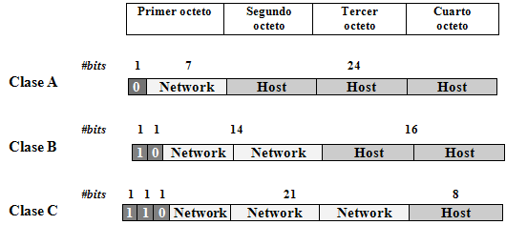
Direccionamiento IP
IP v4 (Direccionamiento lógico)

Slide 6

Direccionamiento IP v4
Clase D
Estas direcciones IP están reservadas para multicast (multidifusión). Los datos de la multidifusión no están destinados para un host en particular.
Los primeros cuatro bits del primer octeto se establecen en 1110, dando una serie de:
El resto de los bits se utilizan para identificar el grupo de computadoras al que el mensaje del multicast está dirigido. El rango de direcciones IP va de 224.0.0.0 a 239.255.255.255 y no tienen máscara de subred.
Clase E
Estas direcciones IP están reservada para fines experimentales.
Los primeros cuatro bits del primer octeto se establecen en 1111, por lo que las direcciones IP van de 240.0.0.0 a 255.255.255.254 y tampoco tienen máscara de subred.

Slide 7
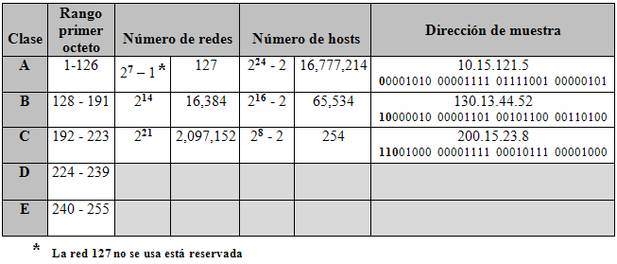
Direccionamiento IPv4
Clases de redes

Slide 8
Ejercicio de clase
¿A qué clase pertenecen las siguientes direcciones de red?
Dirección IPv4 | Clase
127. 0. 0. 0
65. 0. 0. 0
192. 0. 0. 0
172. 16. 0. 0
225. 255. 254. 245
El primer byte nos dice la clase a la que pertenece.

Slide 9
Direcciones de broadcast
La dirección broadcast de una dirección de red se forma al copiar, dependiendo la clase a la que pertenece la dirección IP, los valores de los Bytes de reserva y asignar el valor de 255 a los bytes que se encuentran a la derecha de los de reserva.
Dirección IP Red | Clase | Máscara de subred | Dirección de broadcast
129. 10. 0. 0 | B | 255.255.0.0 | 129.10.255.255
68. 0. 0. 0 | A | 255.0.0.0 | 68.255.255.255
195. 79. 1. 0
130. 0. 0. 0
221. 0. 0. 0
NOTA: Identificar el valor de la red o clase (los bits de reserva se copian)

Slide 10

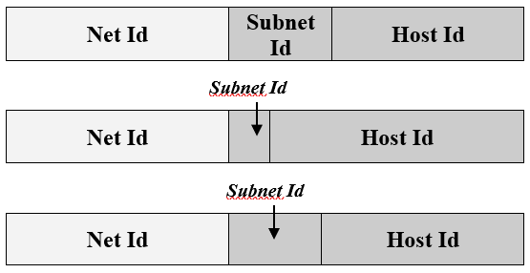
Subnetting
Direccionamiento IP v4
La longitud de los campos varia dependiendo de la clase de la dirección IP.
Direccionamiento IP con subnetting
Algunos bits son prestados del campo Host Id.

Slide 11

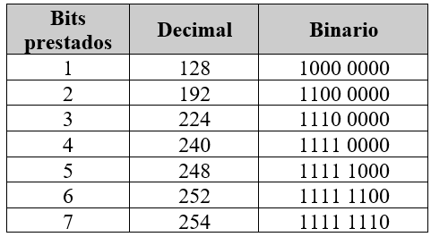
Subnetting
El número máximos de bits que pueden ser prestados es la longitud del Host Id – 2.
2⁷ | 2⁶ | 2⁵ | 2⁴ | 2³ | 2² | 2¹ | 2⁰
128 | 64 | 32 | 16 | 8 | 4 | 2 | 1

Slide 12
Dirección IP y prefijo de red
En esquemas de subneteo el prefijo de red es un número entero (cuando mucho igual a 30) que da información valiosa del esquema utilizado
10. 25. 96. 2 / 22
El prefijo indica la posición del Byte Crítico (BC). Este Byte nos da información para calcular el desplazamiento entre subredes, nos permite construir máscaras de subneto y nos da información del número de bits que se han utilizado para crear subredes y, por consecuencia, el número de bits de la sección de hosts.

Slide 13
Subredes y máscaras de subred
¿Qué tendrías que hacer para encontrar la máscara de subred en notación punto decimal?
10. 25. 96. 2 / 22
Máscara de subred en binario: 11111111.1111111.11111100.00000000
Máscara de subred en decimal : 255.255.252.0

Slide 14
Subredes y máscaras de subred
¿Qué tendrías que hacer para encontrar la dirección de subred?
10. 25. 96. 2 / 22
Dirección de subred: Realizar un and binario entre la IP y la máscara de subred.
Dirección IPv4: 10.25.96.2 0001010. 00011001. 01100000. 00000010
Máscara de subred: 255.255.252.0 1111111. 11111111. 11111100. 00000000
--------------------- ----------------------------------------------------------
Dirección de subred: 10.25.96.0 0001010. 00011001. 01100000. 00000000

Slide 15
Subredes y máscaras de subred
¿Qué tendrías que hacer para encontrar la dirección de broadcast de una subred?
10. 25. 96. 0 / 22
Dirección de broadcast:
Los valores a la izquierda del byte crítico no cambian.
Al byte crítico le corresponde el valor inicial del byte crítico + (desplazamiento – 1)
Todo lo que se encuentre a la derecha del byte crítico le corresponde el valor numérico de 255.
Byte crítico: 255.255.252.0
Desplazamiento en el byte crítico: 256 – 252 = 4
Dirección de subred: 10. 25. 96. 0
Dirección de broadcast: 10. 25. 96 + 3. 255

Slide 16
Subredes y máscaras de subred
10. 25. 96. 2 / 22
Dirección IP / Prefijo | Clase | Máscara de subred | Dirección de subred | Dirección de broadcast
10.25.96.2 /22
8.0.0.0 /9

Slide 17
Máscaras de subred
Con base en la información de la IP y el prefijo de red, determina la máscara de subred.
Dir IP / prefijo red | Máscara de subred
135. 21. 0. 0 / 19 | 255.255.1110 0000.0 255.255.224.0
1. 0. 0. 0 / 26
145. 0. 0. 0 / 22
10. 0. 0. 0 / 13

